Slide 1
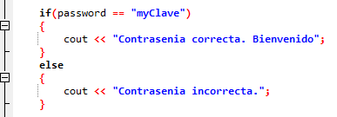
SENTENCIA
IF-ELSE

Slide 2
IF-ELSE
If
(
SENTENCIA_BOOLEANA_ANIDADA
)
{
SENTENCIA
}
else
{
SENTENCIA
}
SENTENCIA_BOOLEANA_COMPUESTA
COUT
COUT
SENTENCIA_BOOLEANA_SIMPLE
OPERADOR_RELACIONAL
SENTENCIA_BOOLEANA_SIMPLE
cout
<<
SALIDA
;
cout
<<
SALIDA
;
”
Contrasenia incorrecta.
IDENTIFICADORES
==
“
myClave
”
”
“
Contrasenia correcta. Bienvenido
“
password

